Slide 1
CMOOC 联盟优秀课程 北京市优质教材
软件项目管理
北京邮电大学 韩万江 hanwanjiang@bupt.edu.cn

Slide 2
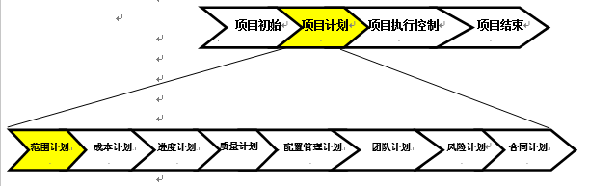
路线图：范围计划

Slide 3

项目管理流程——计划
工作任务分解
任务
要做的事情太多了，一下想不清楚，怎么办？
任务
任务
任务
任务
任务
“大事化小”分解到可预测、可管理的单个小任务。

Slide 4

强调
任务分解是项目管理的基础

Slide 5
软件项目管理 第二篇
第 5 章
软件项目任务分解

Slide 6
本章要点
一
任务分解基本概念
二
任务分解方法
三
敏捷任务分解
四
案例分析

Slide 7
任务分解
将一个项目分解为更多的工作细目或者子项目，使项目变得更小、更易管理、更易操作
任务分解
过程
任务分解
结果
  WBS（ Work Breakdown Structure:任务分解结构）
chapter__5

Slide 8
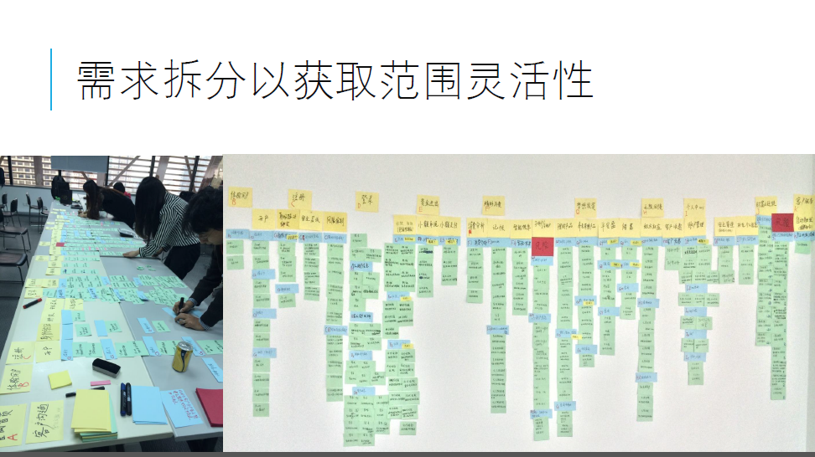
软件需求分解

Slide 9
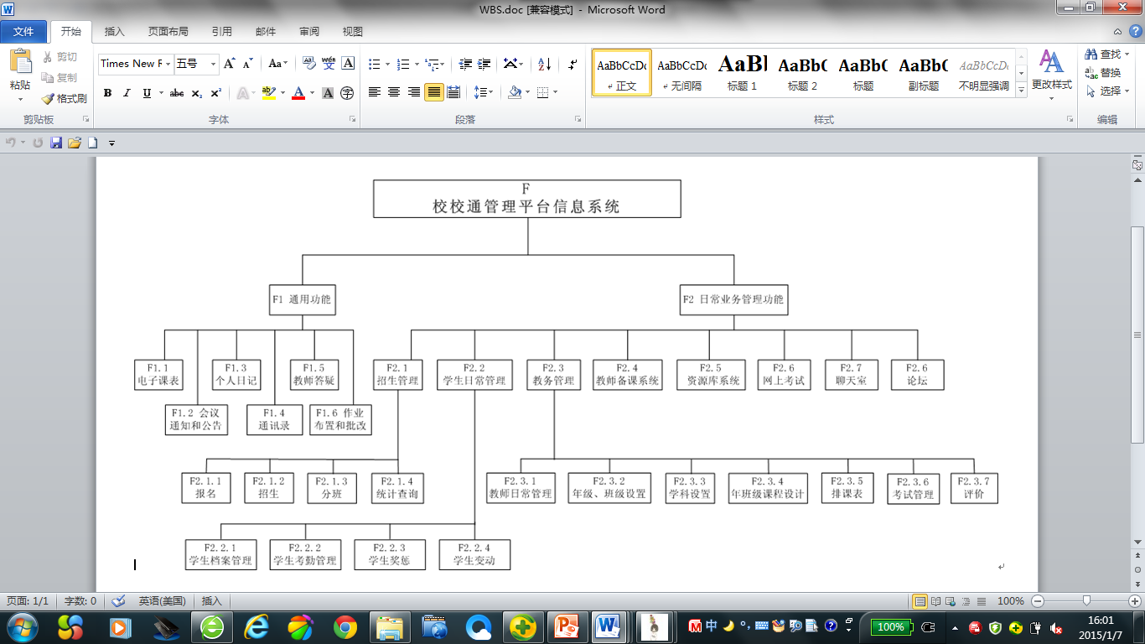
WBS
WBS是对项目由粗到细的分解过程。
面向交付成果的
WBS组织并定义了整个项目范围

Slide 10
工作包（ Work packages）
WBS的最低层次的可交付成果
工作包应当由唯一主体负责

Slide 11
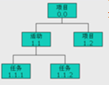

项目管理流程——计划
分解的原则：
实现目标的充分必要条件
一个清晰的任务完成
一个清晰的责任人
能够估算工期和工作量
表达的形式： 图表式 清单式

Slide 12
组织结构图(图表)形式的WBS
chapter__2

Slide 13
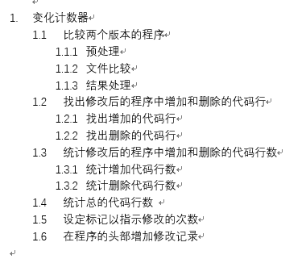
提纲(清单) 式的WBS
chapter__5

Slide 14
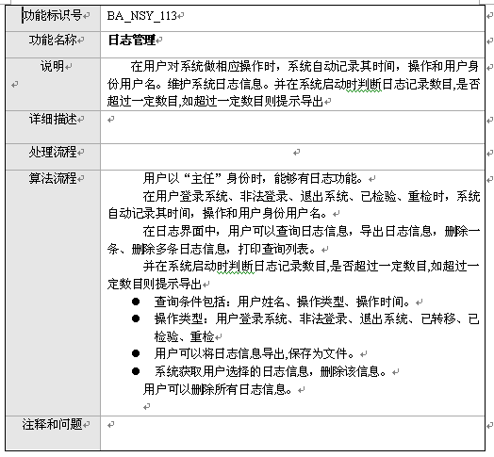
WBS字典
chapter__2

Slide 15
本章要点
一
任务分解基本概念
二
任务分解方法
三
敏捷任务分解
四
案例分析

Slide 16
分解方法
类比
模板参照
自上而下
自下而上
chapter__5

Slide 17
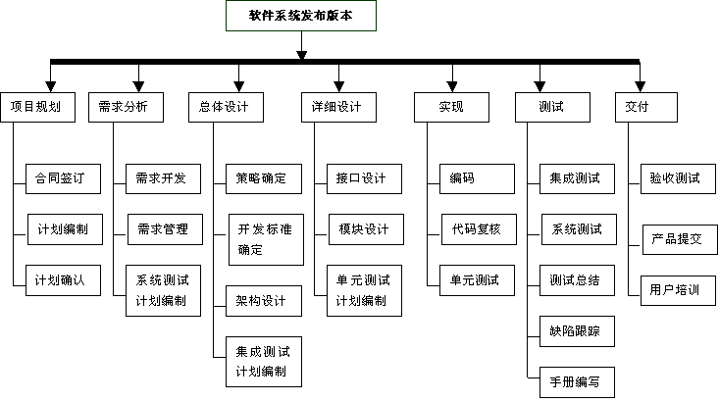
模板参照

Slide 18
自上而下
“变化计数器”系统
版本
比较
找出
增删行
统计
增删行
统计总行
标记修改
记录
修改
预处理
文件比较
结果处理
增加
代码
删除代码
增加
行数
删除
行数
Notes:
3）自上而下：这是最主要、最常规的任务分解方法，从一般到特殊，从项目大局着手，按照一定的逻辑和结构，分解子细目。这是一个叫“变化计数器”的项目WBS，这个项目是比较一个程序的2个版本之间代码的增删情况。根据需求首先分解为这“版本比较”等6个细目，这是第二层，然后第三层。其实任务分解的层次没有统一标准，可以是分解到足够清晰的估算工作量，或者足够便利的安排任务。便与估算和进度安排。例如“版本比较”这个细目，通过分解三个细目，可以更加准确估算，同时也便与分配任务。其他以此类推。直到分解到足够清晰、详细为止。
自上而下是对项目大局有把握的。需求有了解、熟悉的，如果对项目需求不太清晰可以采用自下而上方法，

Slide 19
自下而上
“变化计数器”系统
版本
比较
找出
增删行
标记修改
记录
修改
预处理
文件比较
结果处理
增加
代码
删除代码

Slide 20

WBS任务分解建议
最低层是可控的和可管理的，但是不必要过细
每个Work package必须有一个提交物
定义任务完成的标准
有利于责任分配
推荐任务分解到40小时以内,敏捷项目分解到小时
80/8规则
chapter__5

Slide 21

单选题
1分
WBS是否确定了项目的范围?
A
T
B
F
提交

Slide 22
本章要点
一
任务分解基本概念
二
任务分解方法
三
敏捷任务分解
四
案例分析

Slide 23
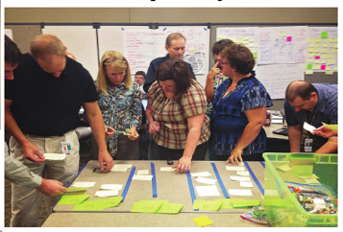
敏捷项目的任务分解
基于story的分解
Epics
Epics break down

Slide 24
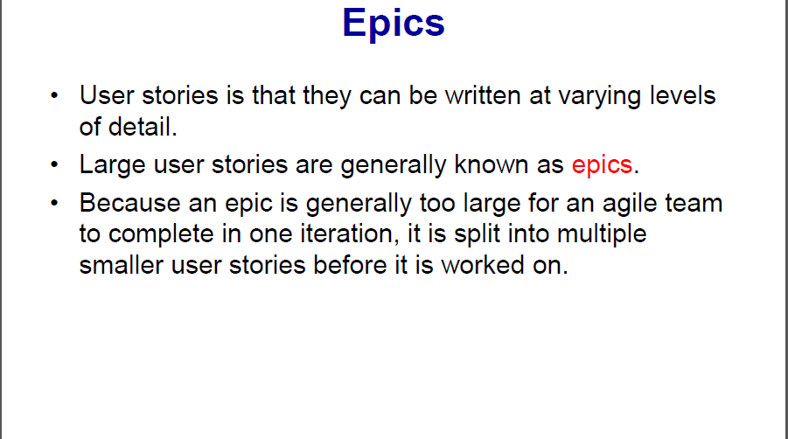

Slide 25
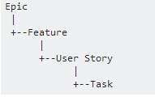
Epics break down：故事分解

Slide 26
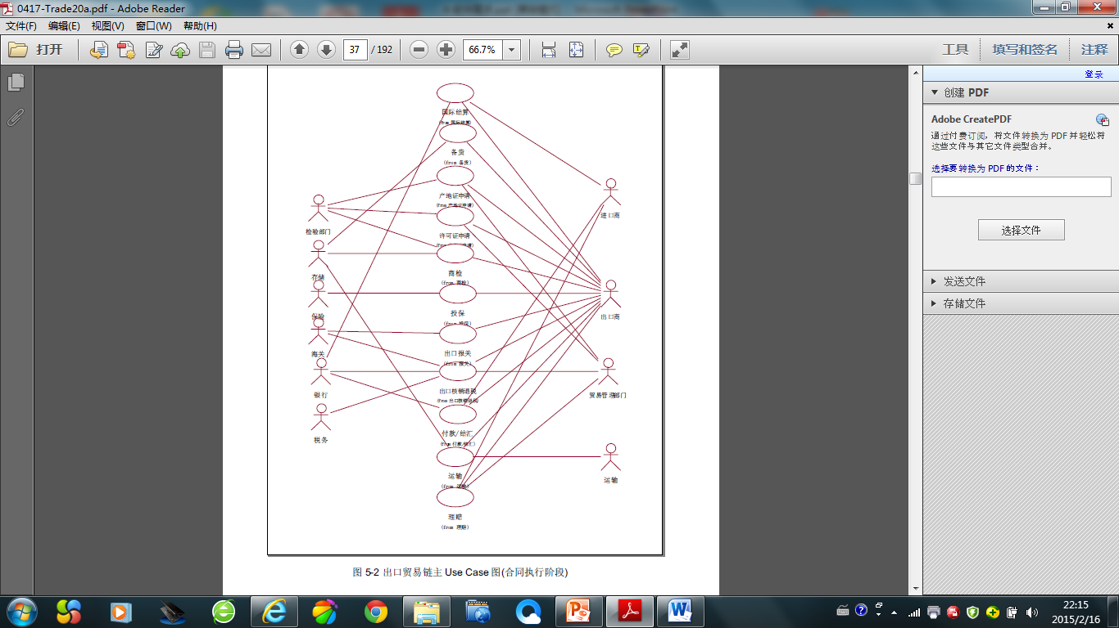
Feature：一类需求
chapter__4

Slide 27
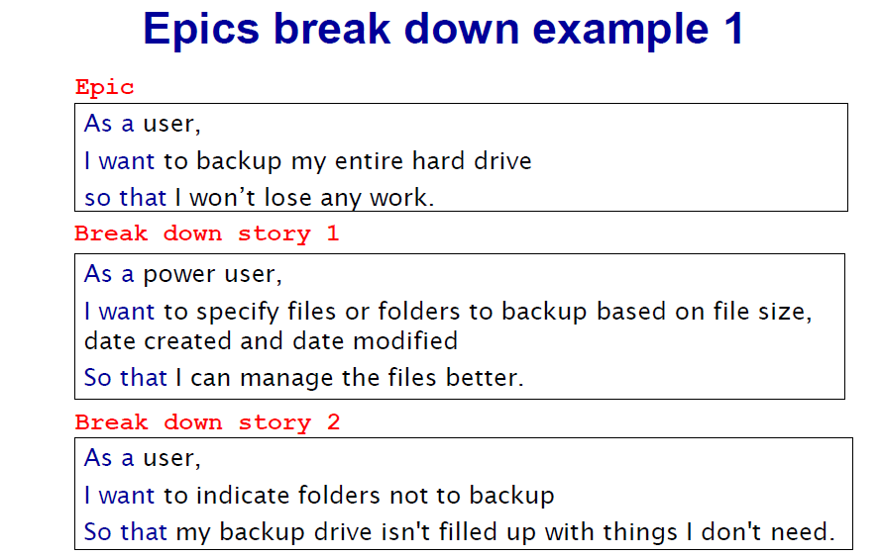

Slide 28
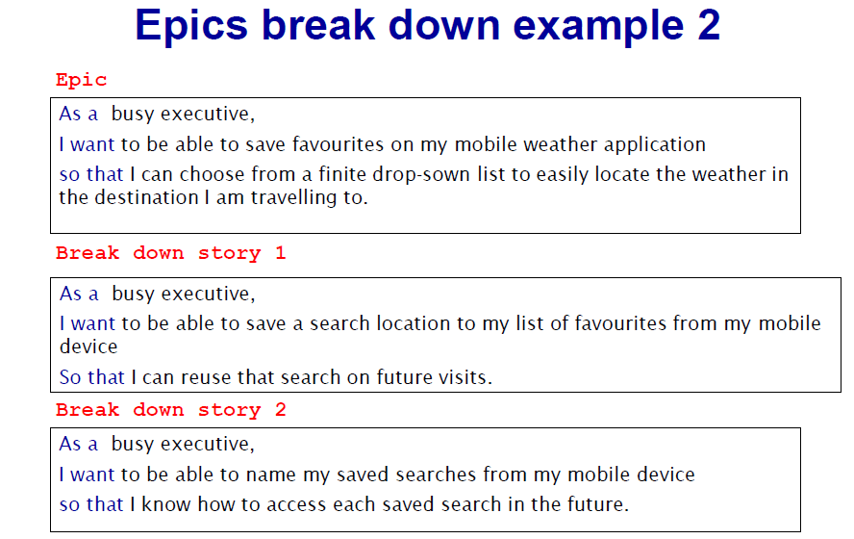
chapter__5

Slide 29
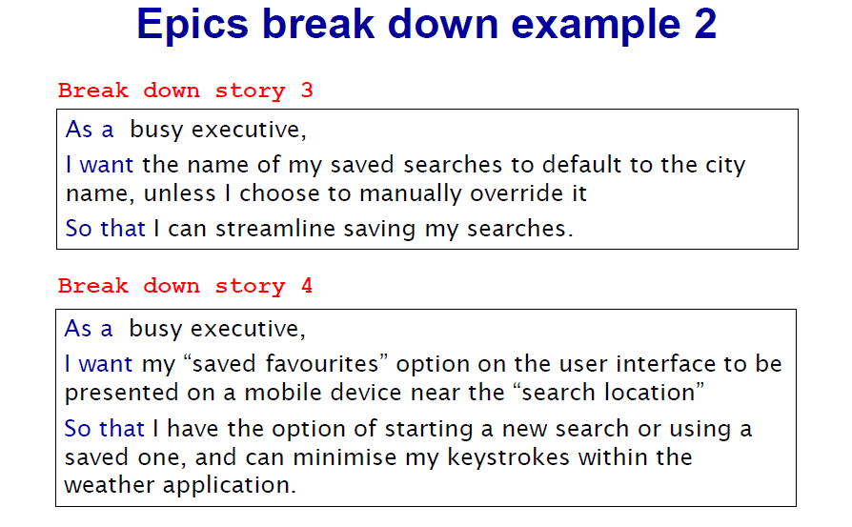

Slide 30
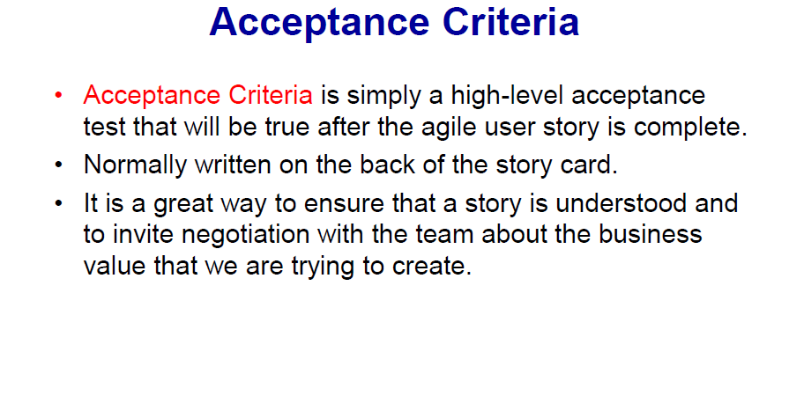
chapter__5

Slide 31
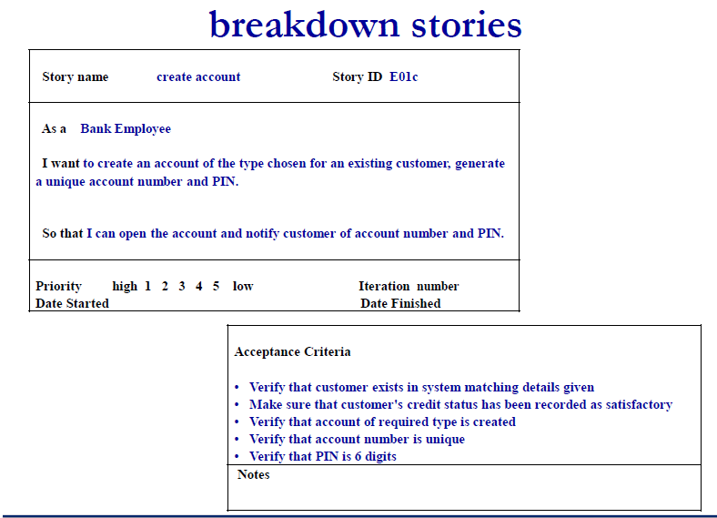

Slide 32
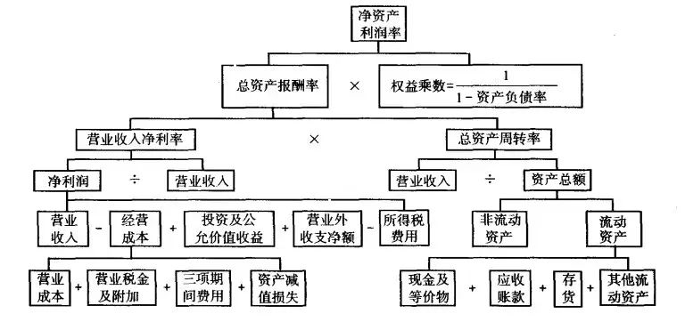
杜邦分析法
Notes:
杜邦分析法就是问题拆解的经典应用，拆解某个不容易看清楚的大问题到若干个子问题，通过分析若干子问题从而解决原来的大问题。比如分析并优化股本回报率这个一下看不清楚的大问题，拆解: 股本回报率（ROE）= 利润率 × 资产周转率 × 权益乘数 = (净收入 / 营业收入) × (营业收入 / 资产) × (资产/ 股东权益)从而将无法直接分析和优化的股本回报率，变得更容易分析和优化，同时再次钻取这些子问题，直到找出一个个更加显而易见的指标。

Slide 33
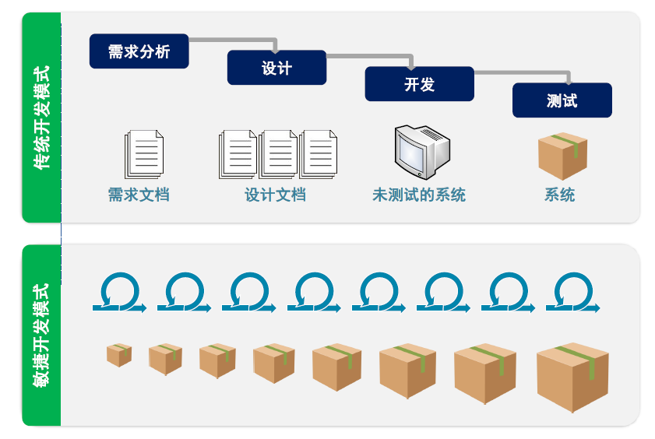
交付价值

Slide 34
单选题
1分
价值交付选择
A
敏捷模型多次交付项目价值,传统模型一次性交付项目价值
B
敏捷模型一次性交付项目价值,传统模型多次交付项目价值
C
敏捷模型多次交付项目价值,传统模型多次交付项目价值.
D
敏捷模型一次性交付项目价值,传统模型一次性交付项目价值
提交

Slide 35
本章要点
一
任务分解基本概念
二
任务分解方法
三
敏捷任务分解
四
案例分析

Slide 36
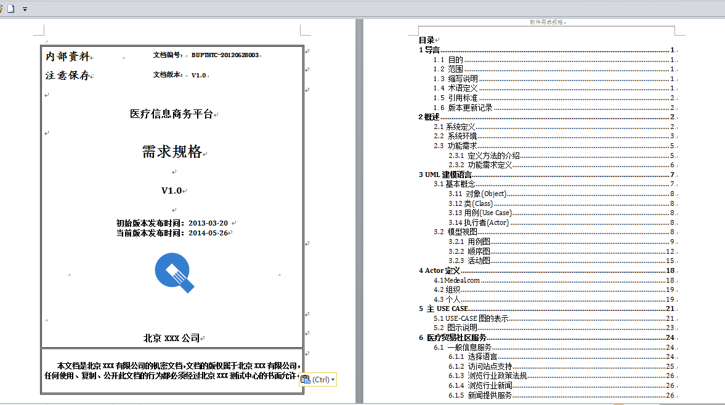
医疗信息商务平台
chapter__5

Slide 37
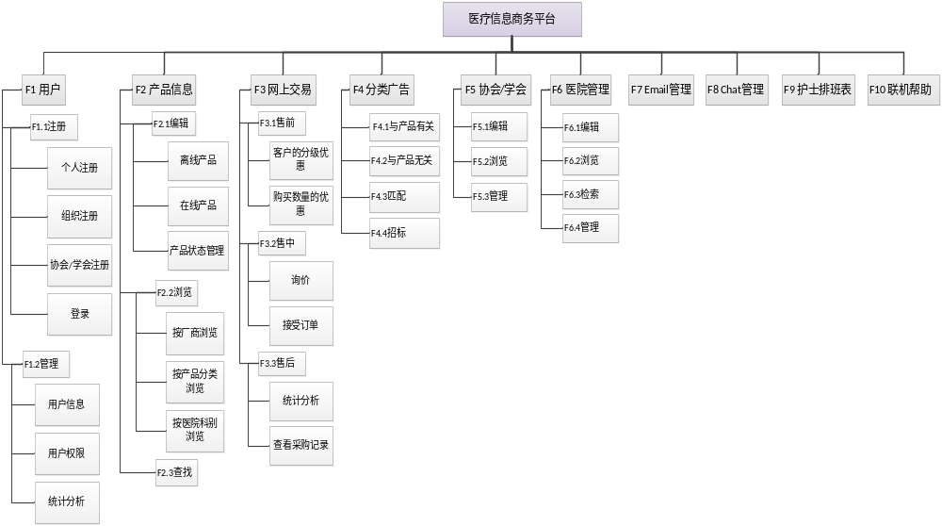
MED:任务分解结果

Slide 38
本章小结 –核心之“道”
任务分解相关概念（ WBS, Work packages 、EPIC、STory）
任务分解方法
  传统-WBS (全部需求)
  敏捷- Story Map （渐进式需求）
chapter__5

Slide 39
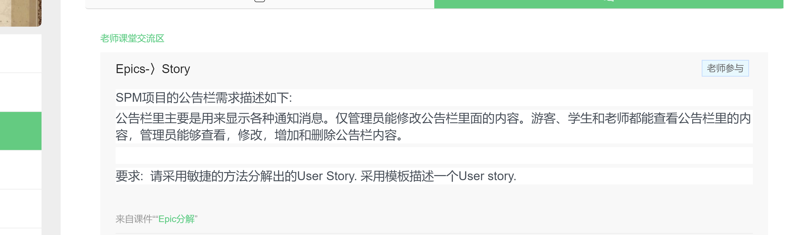
MOOC课堂讨论- 回复即可

Slide 40
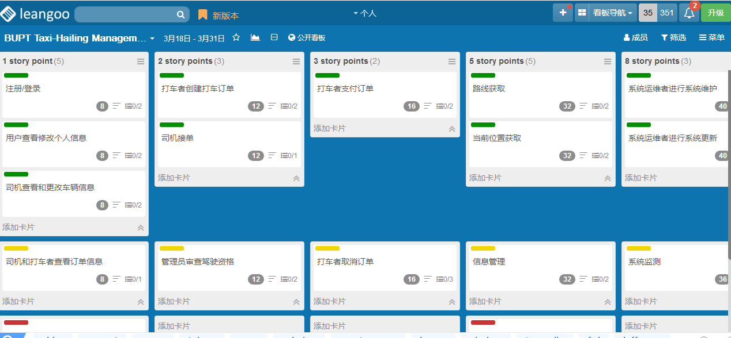
Leangoo看板

Slide 41
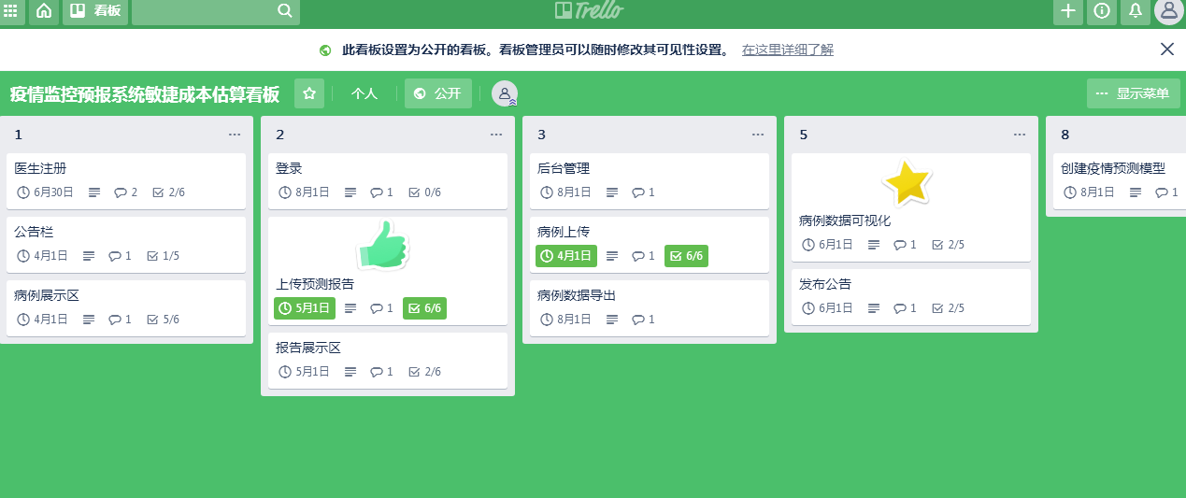
Trello看板

